Slide 1
Правовой статус ВТО
Всемирная торговая организация (ВТО), являющаяся преемницей действовавшего с 1947 г. Генерального соглашения по тарифам и торговле (ГАТТ), начала свою деятельность с 1 января 1995 г. Место расположения: Женева, Швейцария.
ВТО призвана регулировать торгово-политические отношения участников Организации на основе пакета Соглашений Уругвайского раунда многосторонних торговых переговоров (1986-1994 гг.). Эти документы являются правовым базисом, которым регулируется примерно 97% всей мировой торговли товарами и услугами.

Slide 2
Принципы деятельности ВТО
недискриминация на основе:
режима наибольшего благоприятствования (РНБ)
национального режима (НР)
либерализация международной торговли
предсказуемость торговой политики
отказ от использования количественных ограничений
содействие конкуренции (отказ от использования демпинга и субсидирования экспорта)
разрешение торговых споров путем консультаций и переговоров

Slide 3
Функции ВТО
контроль за выполнением соглашений и договоренностей пакета документов Уругвайского раунда;
проведение многосторонних торговых переговоров между заинтересованными странами-членами;
разрешение торговых споров;
мониторинг национальной торговой политики стран-членов;
техническое содействие развивающимся государствам в рамках компетенции ВТО;
сотрудничество с международными специализированными организациями.

Slide 4
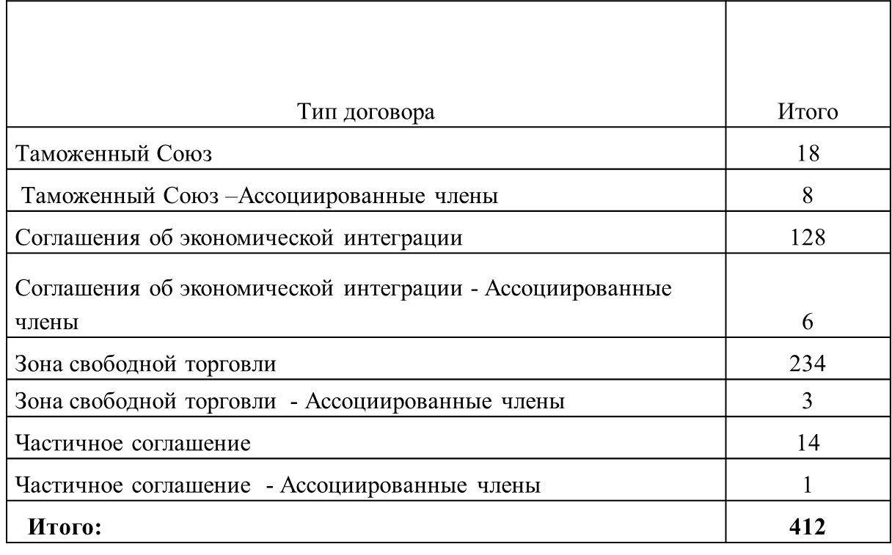
Виды Региональных торговых соглашений (на 01.10.2015)

Slide 5
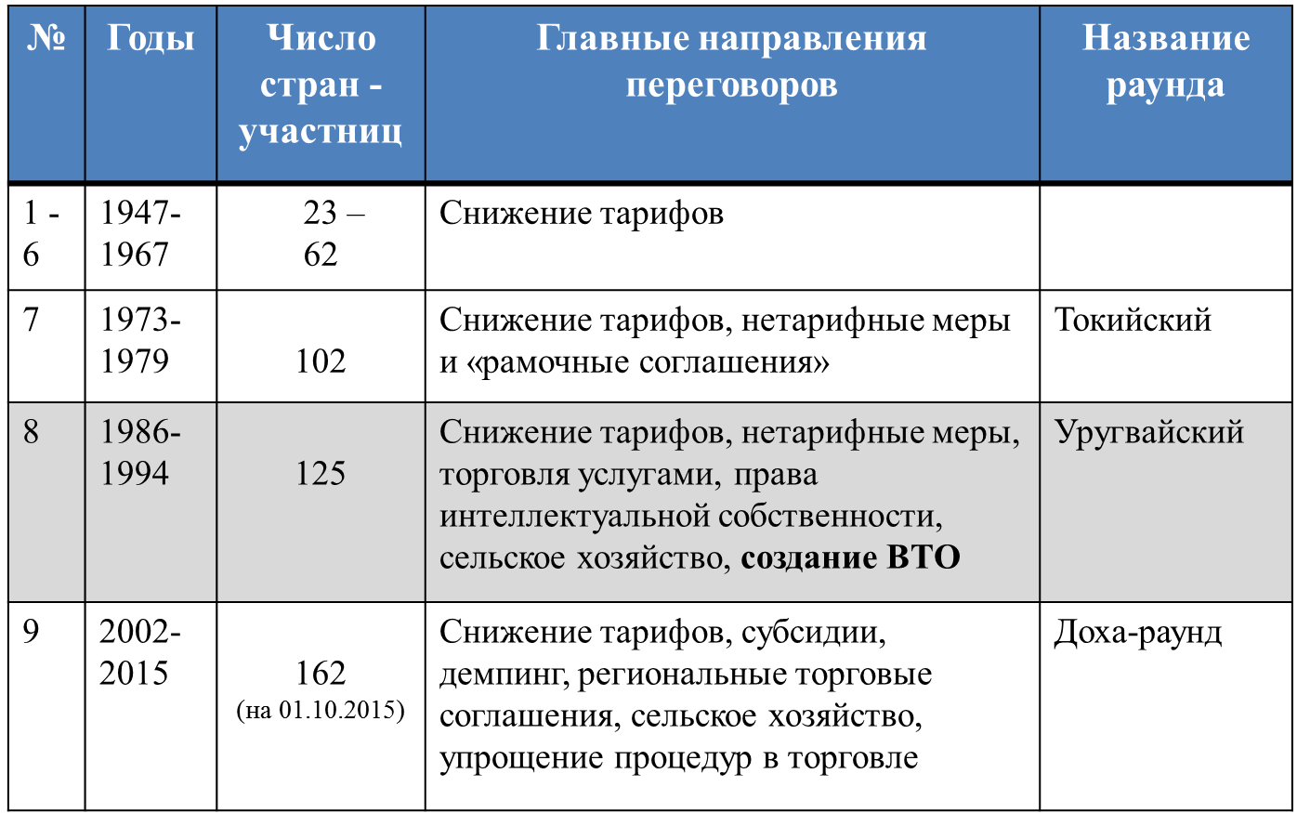
Раунды переговоров ГАТТ/ВТО

Slide 6
Соглашения ВТО
Многосторонние соглашения по торговле товарами:
Соглашение по сельскому хозяйству
Соглашение по применению санитарных и фитосанитарных мер
Соглашение по техническим барьерам в торговле
Соглашение по правилам происхождения
Оценка таможенной стоимости товаров (Статья VII ГАТТ-94 )
Антидемпинговые процедуры (Статья VI ГАТТ-94 )
Соглашение по субсидиям и компенсационным мерам
Соглашение по защитным мерам
Генеральное соглашение по торговле услугами (ГАТС)
Соглашение по торговым аспектам прав интеллектуальной собственности (ТРИПс)
Пакет многосторонних соглашений Уругвайского раунда объединяет примерно 50 документов, основным из которых является Соглашение об учреждении ВТО

Slide 7
Республика Беларусь и ВТО
Республика Беларусь имеет статус наблюдателя ВТО
Значительные масштабы торговли, регулируемые ВТО
(внешнеторговые отношения Республики Беларусь более чем со 150 странами мира)
Республика Беларусь – член Евразийского экономического союза (ЕАЭС)
Страны ЕАЭС-члены ВТО: Кыргызстан – с 20 декабря 1998 г.
Армения – с 5 февраля 2003 г.
Россия – с 22 августа 2012 г.
Казахстан – с 27 июля 2015 г.

